Slide 1
OPTIMIZING SALES STRATEGY
Pascal Brilliandy K

Slide 2
Table of contents
01
02
03
04
Introduction
Research Method
Data Exploration
Conclusion

Slide 3
01
Introduction

Slide 4
Background
Pemahaman yang dalam terhadap tren penjualan dan perilaku pelanggan krusial dalam industri ritel yang kompetitif. Data penjualan yang kaya memberikan informasi penting untuk meningkatkan efisiensi operasional, memperkuat hubungan dengan pelanggan, dan mengoptimalkan strategi pemasaran. Analisis menyeluruh melibatkan evaluasi produk, wilayah penjualan, keuntungan, diskon, dan metode pengiriman untuk merumuskan langkah-langkah strategis yang tepat. Ini menjadi fondasi yang kuat untuk mengarahkan keputusan bisnis yang efektif dan efisien.

Slide 5
Defining problem and goals
Problem Identification
Goals
Menyelidiki berbagai aspek operasional bisnis, mencakup penjualan, pelanggan, metode pengiriman, diskon, keuntungan, dan produk. Pertanyaan yang perlu dijawab termasuk total penjualan per kategori produk, keuntungan di wilayah tertentu, pertumbuhan penjualan tahunan, preferensi pelanggan, distribusi segmen pelanggan, metode pengiriman yang digunakan, serta analisis diskon dan keuntungan untuk masing-masing kategori produk.
Memberikan wawasan mendalam tentang kinerja bisnis, membantu identifikasi tren dan pola, serta menyoroti area-area yang memerlukan perhatian atau perbaikan. Dengan memahami dinamika penjualan, preferensi pelanggan, efektivitas metode pengiriman, strategi diskon, serta kinerja produk, bisnis dapat mengambil langkah-langkah yang sesuai untuk meningkatkan efisiensi, meningkatkan pendapatan, dan memperkuat pangsa pasar mereka.

Slide 6
02
Research Method

Slide 7
Research Method
Dataset
Analysist Method
Dataset ini terdiri dari dua tabel utama: 'customer' dan 'order'. Tabel 'order' mencakup detail pesanan seperti ID, tanggal pembelian, metode pengiriman, dan produk yang dibeli. Sementara itu, tabel 'customer' memberikan informasi tentang pelanggan, seperti nama, segmen, dan lokasi. Dengan data ini, analisis dapat dilakukan untuk mengidentifikasi tren penjualan, preferensi pelanggan, dan potensi peluang bisnis
Pendekatan analisis yang digunakan adalah deskriptif, yang bertujuan untuk memberikan gambaran yang mendalam tentang data yang diamati. Dengan pendekatan ini, tidak hanya mengidentifikasi tren dan pola data, tetapi juga memahami karakteristik data secara menyeluruh. Dengan pemahaman yang baik tentang fenomena yang diamati, metode ini memberikan dasar yang kuat untuk membuat keputusan yang relevan

Slide 8
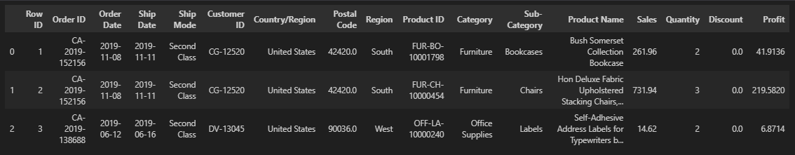
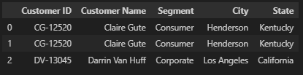
Dataset
Dataset pada data ini diperoleh beberapa informasi yang akan diidentifikasi,diataranya adalah:
Tabel Order
Tabel Customer

Slide 9
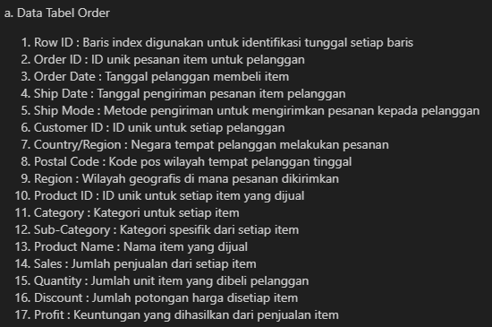
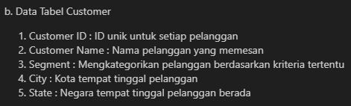
Table Data
Berikut merupakan penjelasan mengenai kolom yang digunakan dalam dataset, diataranya adalah:

Slide 10
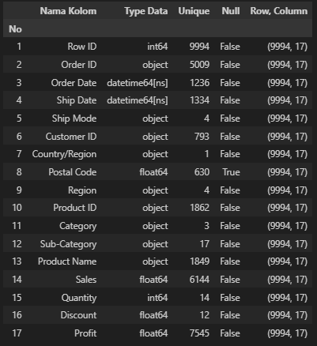
Information About Data Order
Dari hasil informasi yang didapat, bahwa terdapat 9.994 data pada penjualan tahun 2017 – 2020 dan memiliki 17 kolom dengan komposisi sebagai berikut :
2 kolom dengan tipe data integer.
9 kolom dengan tipe data object (varchar).
2 kolom dengan tipe data date time.
4 kolom dengan tipe data float (desimal).
Terdapat Missing value di kolom “Postal Code”.
Jumlah nilai unique di tiap kolom

Slide 11
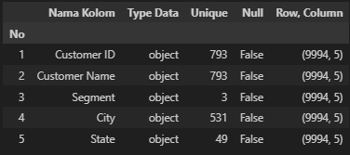
Information About Data Customer
Dari hasil informasi yang didapat, bahwa terdapat 9.994 data pada data customer dan memiliki 5 kolom dengan komposisi sebagai berikut :
5 kolom dengan tipe data object (varchar).
Tidak ada missing value di semua kolom
Jumlah nilai unique di tiap kolom

Slide 12
03
Data Exploration

Slide 13
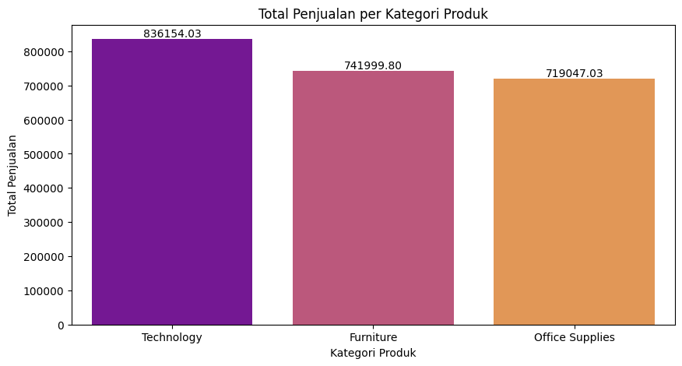
Sales Trends Based on Product Category
Dari data tersebut dapat diketahui bahwa total jumlah penjualan pada setiap product category yang memiliki nilai tertinggi yaitu category product Technology dengan total penjualan 836154.03, untuk category product Furniture mendapatkan total penjualan 741999.80, dan product category Office Supplies memiliki nilai terendah yaitu dengan total penjualan 719047.03.

Slide 14
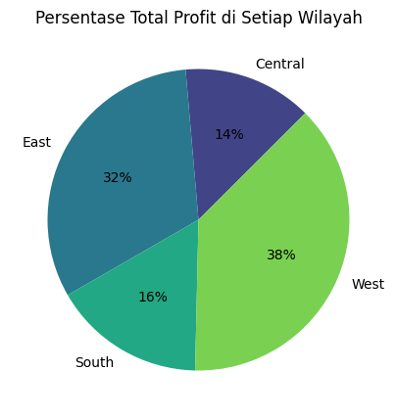
Regional Profit Percentage Mapping
Didapatkan angka dari data disamping menjadi persentase total profit disetiap wilayah, dinyatakan bahwa persentase Central 14%, persentase East adalah 32%, persentase South adalah 16%, dan persentase West adalah 38%.

Slide 15
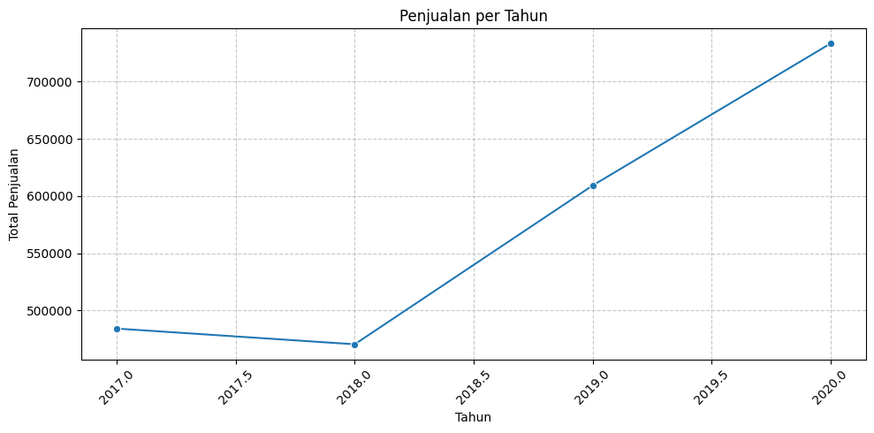
Sales Trend Analysis 2017 - 2020
Pada tahun 2017 - 2018, total penjualan mengalami penurunan yang tidak terlalu signifikan, didapat dari grafik mencapai 470532.50 penjualan.
Pada tahun 2018 - 2020 didapat dari grafik total penjualan mengalami peningkatan yang sangat signifikan dari 470532,5 penjualan hingga mencapai 733215,25 penjualan.
Notes:
Bagaimana pertumbuhan penjualan dari tahun ke tahun, apakah ada peningkatan atau penurunan yang signifikan?

Slide 16
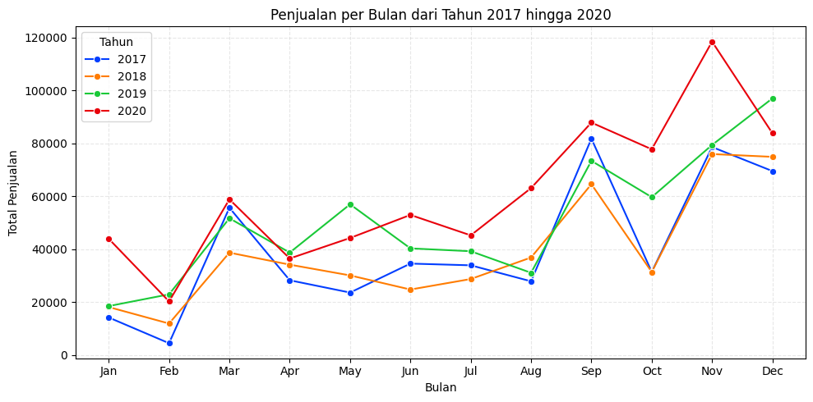
Monthly Sales Fluctuations and Patterns (2017 - 2020)
Dari grafik tersebut, dapat dilihat bagaimana penjualan bulanan berubah dari tahun 2017 - 2020. Setiap tahun memiliki fluktuasi penjualan yang berbeda, dengan beberapa bulan menunjukkan peningkatan dan penurunan yang signifikan.
Penjualan dapat mengalami lonjakan di bulan-bulan tertentu seperti November dan Desember, yang dapat dihubungkan dengan penjualan di akhir tahun.
Penurunan penjualan dapat terlihat pada bulan-bulan tertentu seperti Januari dan Februari, yang mungkin karena setelah periode belanja besar-besaran di akhir tahun.
Notes:
Bagaimana tren penjualan bulanan dari tahun 2017 hingga 2020?

Slide 17
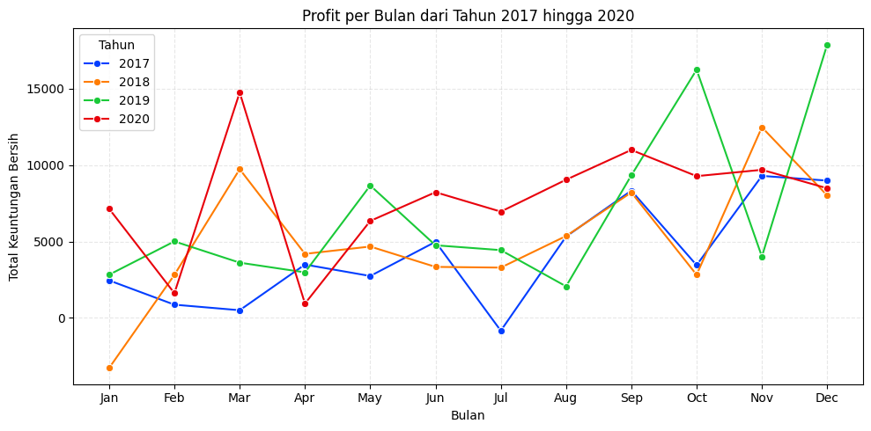
Changes in Net Profit Each Month (2017 - 2020)
Meskipun pola umumnya sama, ada variasi dalam jumlah profit setiap tahun. Misalnya, profit pada bulan-bulan tertentu di tahun 2020 mungkin lebih tinggi atau lebih rendah dibandingkan tahun-tahun sebelumnya, yang bisa disebabkan oleh berbagai faktor seperti kondisi ekonomi, perubahan strategi bisnis, atau kejadian tak terduga seperti pandemi.
Notes:
Bagaimana profit penjualan bulanan dari tahun 2017 hingga 2020?

Slide 18
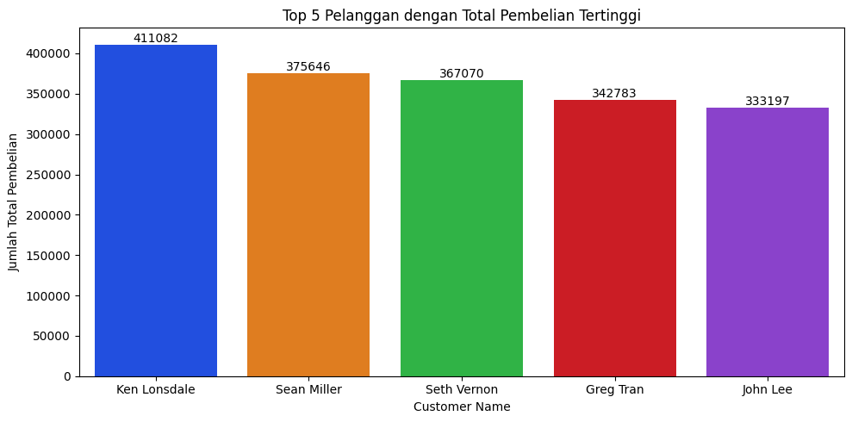
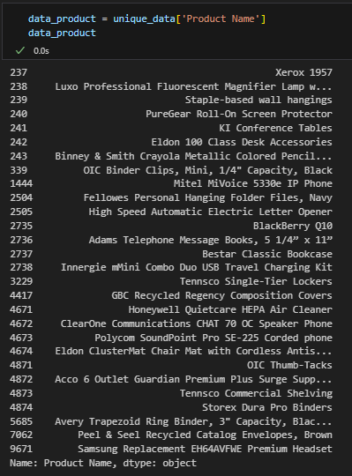
Top 5 Highest Sales Contributors
Pelanggan dengan pembelian tertinggi adalah Ken Lonsdale dengan total penjualan sebesar 411.082 Hal ini menunjukkan bahwa Ken Lonsdale adalah pelanggan yang sangat berharga bagi perusahaan, dan mungkin layak mendapatkan perhatian khusus atau program loyalitas.
Analisis lebih lanjut menunjukkan bahwa Ken Lonsdale sering membeli produk-produk seperti Xerox 1957, Luxo Professional Fluorescent, Staple-based wall, dll.
Notes:
Siapa pelanggan yang melakukan pembelian tertinggi (dilihat dari jumlah penjualan) dan detail pembelian mereka apa saja?

Slide 19
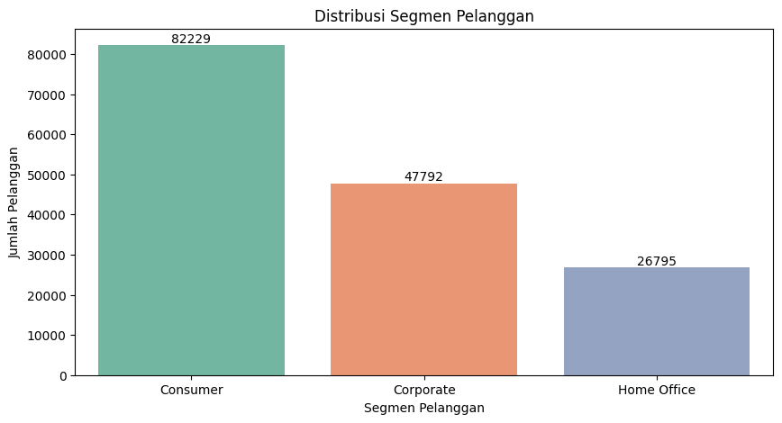
Customer Profile by Segment
Distribusi Segmen Pelanggan menunjukkan bahwa segmen Consumer memiliki jumlah pelanggan tertinggi dengan total 82.229, diikuti oleh segmen Corporate sebanyak 47.792, dan segmen Home Office memiliki jumlah pelanggan terendah sebanyak 26.795. Hal ini menunjukkan bahwa fokus pemasaran dapat diprioritaskan sesuai dengan segmentasi pelanggan untuk memaksimalkan potensi penjualan.

Slide 20
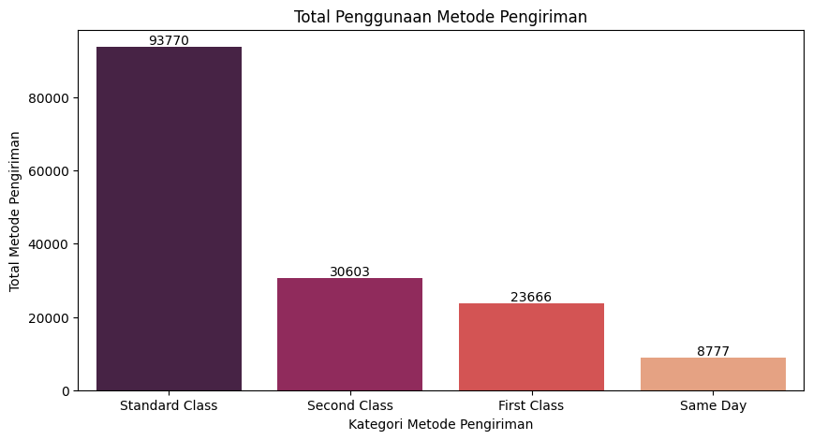
Distribution of Number of Shipping Methods Used
Grafik menunjukkan bahwa metode pengiriman yang paling sering digunakan adalah Standar Class, yang memiliki jumlah penggunaan tertinggi dengan nilai 93.770 dibandingkan dengan metode pengiriman lainnya. Ini menunjukkan preferensi pelanggan atau efisiensi dari metode pengiriman tersebut.

Slide 21
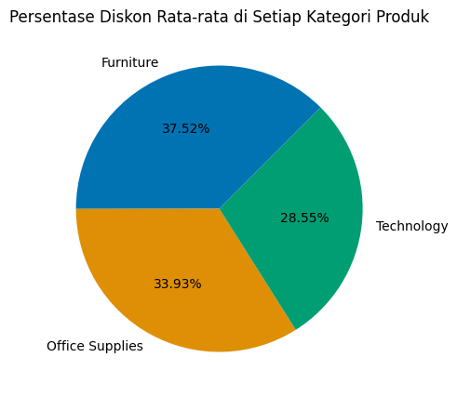
Discount Percentage in Each Product Category
Grafik menunjukkan bahwa kategori produk dengan diskon rata-rata tertinggi adalah Furniture dengan persentase 37,52%. Ini mengindikasikan bahwa produk dalam kategori ini sering diberi diskon lebih besar dibandingkan dengan kategori lainnya, kemungkinan untuk meningkatkan volume penjualan atau mengurangi persediaan

Slide 22
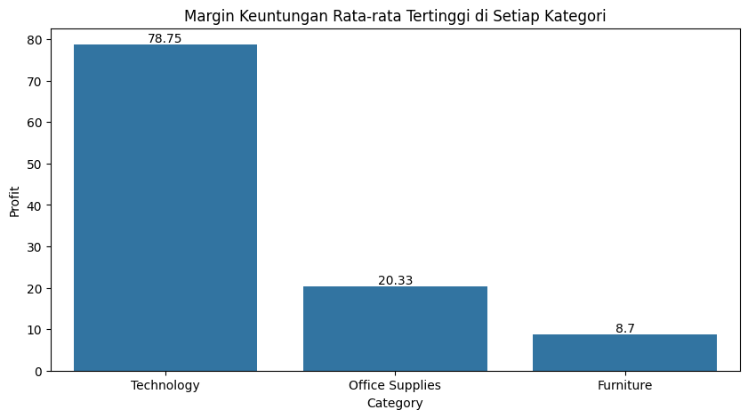
Product Categories with the Highest Average Profit Margins
Dari grafik, terlihat bahwa kategori produk dengan margin keuntungan rata-rata tertinggi adalah Technology dengan nilai 78,75. Ini menunjukkan bahwa produk dalam kategori ini memberikan keuntungan yang lebih besar per penjualan dibandingkan dengan kategori lainnya.

Slide 23
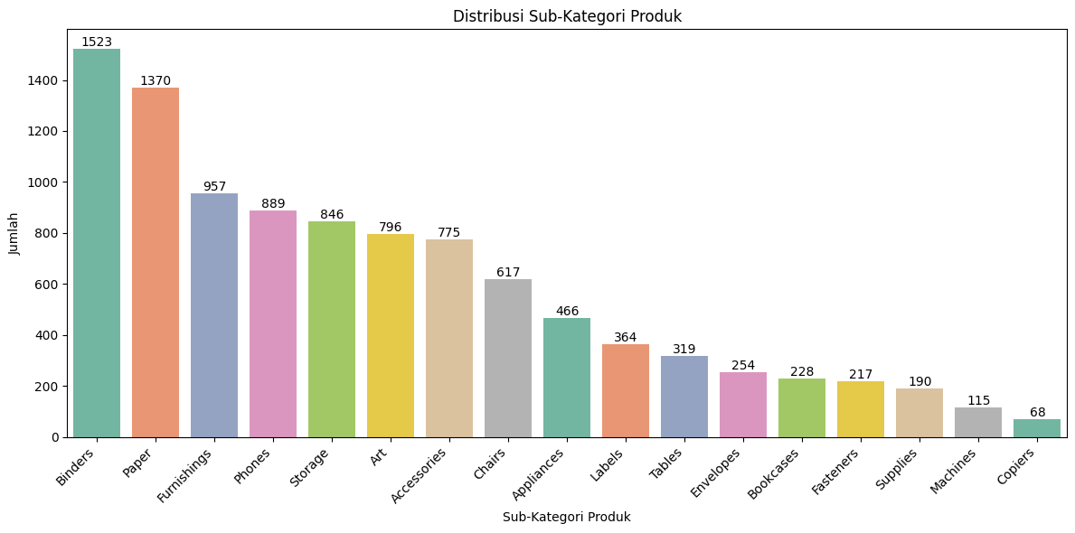
Number of Products in Each Sub Category
Dari grafik, terlihat bahwa sub-kategori Binder adalah yang paling banyak dimiliki oleh store dengan jumlah sebanyak 1523. Hal ini menunjukkan popularitas atau permintaan yang tinggi untuk jenis produk tersebut

Slide 24
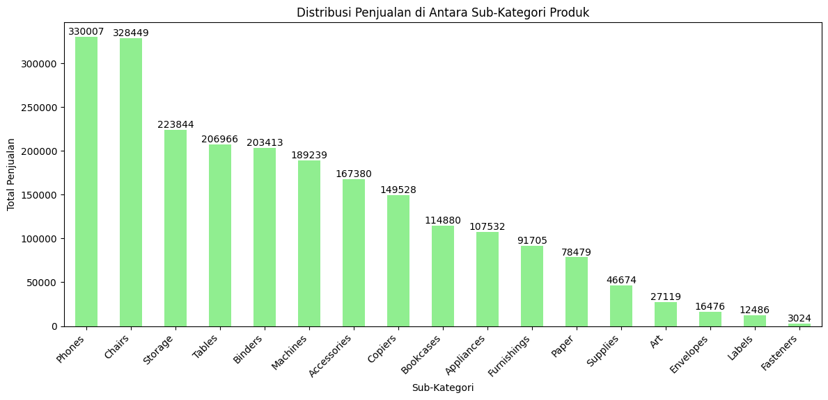
Sales Comparison between Product Sub Categories
Dari grafik, terlihat bahwa sub-kategori produk Phone dengan nilai penjualan 330.007 yang mendominasi dalam hal total penjualan. Ini menunjukkan tingginya permintaan untuk produk dalam sub-kategori tersebut di antara pelanggan.

Slide 25
04
Conclusion

Slide 26
Conclusion
Teknologi memiliki total penjualan tertinggi sebesar 836.154,03, diikuti oleh Furniture dan Office Supplies. Teknologi juga menunjukkan margin keuntungan tertinggi, menandakan produk-produk dalam kategori ini sangat menguntungkan.
Wilayah Barat memberikan kontribusi terbesar terhadap total profit dengan persentase 38%, diikuti oleh Timur, Selatan, dan Tengah.
Penjualan menunjukkan fluktuasi tahunan dengan peningkatan signifikan pada akhir tahun, terutama di bulan November dan Desember. Penurunan terlihat pada awal tahun di bulan Januari dan Februari.
Ken Lonsdale adalah pelanggan dengan pembelian tertinggi, menunjukkan pentingnya hubungan khusus atau program loyalitas untuk pelanggan bernilai tinggi.
Segmen Consumer memiliki jumlah pelanggan tertinggi, diikuti oleh Corporate dan Home Office, menunjukkan perlunya fokus pemasaran sesuai segmentasi untuk meningkatkan penjualan.
Standar Class adalah metode pengiriman paling populer, mengindikasikan preferensi pelanggan atau efisiensi dalam pengiriman.
Kategori Furniture sering diberi diskon besar untuk meningkatkan penjualan atau mengurangi persediaan. Sub-kategori Binder adalah yang paling banyak dimiliki oleh store, menunjukkan permintaan tinggi.
Sub-kategori produk Phone mendominasi total penjualan, menandakan tingginya permintaan untuk produk tersebut.

Slide 27
Recommendation
Mengingat margin keuntungan yang tinggi, tingkatkan penawaran dan promosi untuk produk teknologi.
Kembangkan program loyalitas khusus untuk pelanggan bernilai tinggi seperti Ken Lonsdale.
Tingkatkan strategi pemasaran di wilayah Barat dan analisis lebih lanjut untuk meningkatkan kontribusi profit di wilayah lain.
Evaluasi strategi diskon untuk kategori Furniture guna meningkatkan efisiensi penjualan.
Fokus pada segmen Consumer untuk kampanye pemasaran, sementara juga meningkatkan engagement dengan segmen Corporate dan Home Office.
Monitor persediaan untuk sub-kategori Binder dan produk lainnya dengan permintaan tinggi untuk menjaga keseimbangan stok.
Tingkatkan efisiensi dan kualitas layanan untuk metode pengiriman Standar Class, mempertimbangkan preferensi pelanggan.

Slide 28
Thanks!

